Slide 1
Abstention électorale : diagnostic et pistes de solutions
Kiesonthouding: diagnose en mogelijke oplossingen
26.1.2023

Slide 2
(Niet-)deelname aan verkiezingen: stand van zaken
Dr. Benjamin Biard
b.biard@crisp.be
Brussel, 26 januari 2023

Slide 3
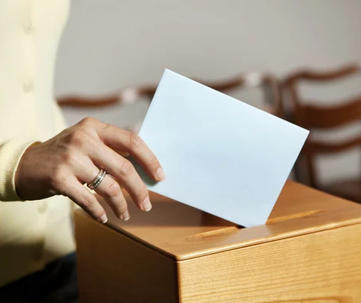
De uitdagingen van de hedendaagse parlementaire democratieën
Electorale vluchtigheid
Versnippering van het partijlandschap
Niet-deelname aan verkiezingen

Slide 4
(Niet-)deelname aan verkiezingen
Politiek absenteïsme: afwezigheid van kiezers (of verkozenen) op het moment dat de burgerlijke verplichtingen moeten worden vervuld
Stemonthouding: gedrag van een kiezer die weigert te stemmen tijdens een verkiezing, (of gedrag van een lid van een volksvertegenwoordiging die weigert deel te nemen aan een stemming tijdens een zitting).
Bron – CRISP: https://www.vocabulairepolitique.be/

Slide 5
Verkiezingsdeelname tijdens de Griekse parlementsverkiezingen

Slide 6
Verkiezingsdeelname tijdens de Franse parlementsverkiezingen (2022)

Slide 7
Verkiezingsdeelname tijdens de Roemeense parlementsverkiezingen

Slide 8
(Niet-)deelname aan de verkiezingen tijdens de Belgische parlementsverkiezingen (2019)
Verkiezing van de Kamer van Volksvertegenwoordigers (2019)
Deelnamepercentage
 | Wallonië | Brussels Hoofdstedelijk Gewest | Vlaanderen | Totaal
Ingeschreven kiezers | 2 625 676 | 623 162 | 4 918 871 | 8 167 709
Ingediende stembiljetten | 2 267 204 | 538 109 | 4 413 320 | 7 218 633
Percentage van de ingeschreven kiezers | 86,3 | 86,4 | 89,7 | 88,4

Slide 9
(Niet-)deelname aan de verkiezingen tijdens de Belgische parlementsverkiezingen (2019)
Verkiezing van de Kamer van Volksvertegenwoordigers (2019)
Blanco en ongeldige stemmen
 | Wallonië | Brussels Hoofdstedelijk Gewest | Vlaanderen | Totaal
Ingediende stembiljetten | 2 267 204 | 538 109 | 4 413 320 | 7 218 633
Geldige stemmen | 2 072 774 | 501 459 | 4 206 305 | 6 780 538
Percentage van de stemmende kiezers | 91,4 | 93,2 | 95,3 | 93,9
Blanco en ongeldige stemmen | 194 430 | 36 650 | 207 015 | 438 095
Percentage van de stemmende kiezers | 8,6 | 6,8 | 4,7 | 6,1

Slide 10
(Niet-)deelname aan de verkiezingen tijdens de Belgische parlementsverkiezingen (2019)
Verkiezing van de Kamer van Volksvertegenwoordigers (2019)
Netto deelnamepercentage
 | Wallonië | Brussels Hoofdstedelijk Gewest | Vlaanderen | Totaal
Ingeschreven kiezers | 2 625 676 | 623 162 | 4 918 871 | 8 167 709
Geldige stemmen | 2 072 774 | 501 459 | 4 206 305 | 6 780 538
Percentage van de ingeschreven kiezers | 78,9 | 80,5 | 85,5 | 83,0
Kiezers die niet komen opdagen bij de stemming | 358 472 | 85 053 | 505 551 | 949 076
Blanco en ongeldige stemmen | 194 430 | 36 650 | 207 015 | 438 095
Totaal | 552 902 | 121 703 | 712 566 | 1 387 171
Percentage van de ingeschreven kiezers | 21,1 | 19,5 | 14,5 | 17,0

Slide 11
Verkiezing van de Kamer van Volksvertegenwoordigers (1946-2019) Veranderingen in absenteïsme en stemonthouding

Slide 12
(Niet-)deelname aan de verkiezingen tijdens de Belgische parlementsverkiezingen
Verkiezing van de Kamer van Volksvertegenwoordigers (1995-2019)
Verkiezingsdeelname in de acht Brusselse kantons
 | 1995 | 1999 | 2003 | 2007 | 2010 | 2014 | 2019
Ingeschreven kiezers | 537 394 | 544 044 | 562 914 | 570 505 | 576 919 | 585 868 | 590 642
Ingediende stembiljetten | 445 123 | 448 869 | 478 461 | 483 241 | 478 869 | 489 677 | 492 511
Percentage van de ingeschreven kiezers | 82,8 | 82,5 | 85,0 | 84,7 | 83,0 | 83,6 | 83,4
Blanco en ongeldige stemmen | 30 199 | 22 009 | 17 058 | 19 011 | 19 276 | 27 973 | 35 491
Percentage van de ingediende stembiljetten | 6,7 | 4,9 | 3,6 | 3,9 | 4,0 | 5,8 | 7,2
Geldige stemmen | 414 924 | 426 860 | 461 403 | 464 230 | 459 593 | 461 704 | 457 020
Percentage van de ingeschreven kiezers | 77,2 | 78,5 | 82,0 | 81,4 | 79,7 | 78,8 | 77,4

Slide 13
(Niet-)deelname aan de verkiezingen tijdens de Brusselse gewestelijke parlementsverkiezingen
Verkiezing van het Parlement van het Brussels Hoofdstedelijk Gewest (1989-2019)
Verkiezingsdeelname
 | 1989 | 1995 | 1999 | 2004 | 2009 | 2014 | 2019
Ingeschreven kiezers | 582 947 | 537 394 | 544 044 | 564 182 | 574 793 | 584 310 | 588 203
Ingediende stembiljetten | 477 689 | 445 028 | 448 839 | 471 528 | 484 719 | 488 583 | 490 917
Percentage van de ingeschreven kiezers | 81,9 | 82,8 | 82,5 | 83,6 | 84,3 | 83,6 | 83,5
Blanco en ongeldige stemmen * | 39 497 | 32 051 | 22 098 | 17 796 | 24 031 | 26 156 | 32 643
Percentage van de uitgebrachte stemmen | 8,3 | 7,2 | 4,9 | 3,8 | 5,0 | 5,4 | 6,7
Geldige stemmen | 438 192 | 412 977 | 426 741 | 453 732 | 460 688 | 462 427 | 458 274
Percentage van de ingeschreven kiezers | 75,2 | 76,9 | 78,4 | 80,4 | 80,2 | 79,1 | 77,9

Slide 14
(Niet-)deelname aan de verkiezingen tijdens de Brusselse parlementsverkiezingen
 | Ingeschreven kiezers | Ingediende stembiljetten |  | Blanco stemmen |  | Geldige stemmen
 |  | Aantal | Percentage van de ingeschreven kiezers | Aantal | Percentage van de uitgebrachte stemmen | Aantal | Percentage van de ingeschreven kiezers
Anderlecht (+ Sint-Agatha-Berchem) | 72 542 | 60 139 | 82,9 | 5 029 | 8,4 | 55 110 | 76,0
Brussel | 83 693 | 68 402 | 81,7 | 4 955 | 7,2 | 63 447 | 75,8
Elsene (+ Oudergem, Watermaal-Bosvoorde) | 71 463 | 60 320 | 84,4 | 2 844 | 4,7 | 57 476 | 80,4
Sint-Jans-Molenbeek (+ Ganshoren, Jette, Koekelberg) | 102 890 | 85 409 | 83,0 | 6 688 | 7,8 | 78 721 | 76,5
Sint-Gillis | 19 796 | 16 466 | 83,2 | 1 131 | 6,9 | 15 335 | 77,5
Sint-Joost-ten-Node (+ Etterbeek, Sint-Lambrechts-Woluwe, Sint-Pieters-Woluwe) | 81 499 | 69 773 | 85,6 | 3 578 | 5,1 | 66 195 | 81,2
Schaarbeek (+ Evere) | 83 799 | 69 630 | 83,1 | 5 271 | 7,6 | 64 359 | 76,8
Ukkel (+ Vorst) | 72 521 | 60 778 | 83,8 | 3 147 | 5,2 | 57 631 | 79,5

Slide 15
(Niet-)deelname aan de verkiezingen tijdens de gemeenteraadsverkiezingen in het Brussels Hoofdstedelijk Gewest (2018)
 | Deelname ¹ | Blanco stemmen ² | Netto participatie ³
Anderlecht | 83,6 | 7,3 | 77,5
Oudergem | 87,5 | 4,5 | 83,6
Sint-Agatha-Berchem | 85,5 | 7,1 | 79,4
Brussel | 82,9 | 5,6 | 78,3
Etterbeek | 86,6 | 5,7 | 81,7
Evere | 83,7 | 8,7 | 76,5
Vorst | 84,7 | 5,9 | 79,7
Ganshoren | 86,3 | 7,8 | 79,6
Elsene | 82,4 | 5,0 | 78,3
Jette | 85,6 | 7,0 | 79,6
Koekelberg | 85,1 | 7,7 | 78,6
Sint-Jans-Molenbeek | 82,9 | 6,3 | 77,7
Sint-Gillis | 83,5 | 6,0 | 78,5
Sint-Joost-ten-Node | 85,4 | 6,4 | 79,9
Schaarbeek | 83,9 | 6,6 | 78,4
Ukkel | 83,4 | 4,5 | 79,6
Watermaal-Bosvoorde | 87,1 | 3,9 | 83,7
Sint-Lambrechts-Woluwe | 85,9 | 4,9 | 81,7
Sint-Pieters-Woluwe | 87,4 | 3,3 | 84,4

Slide 16
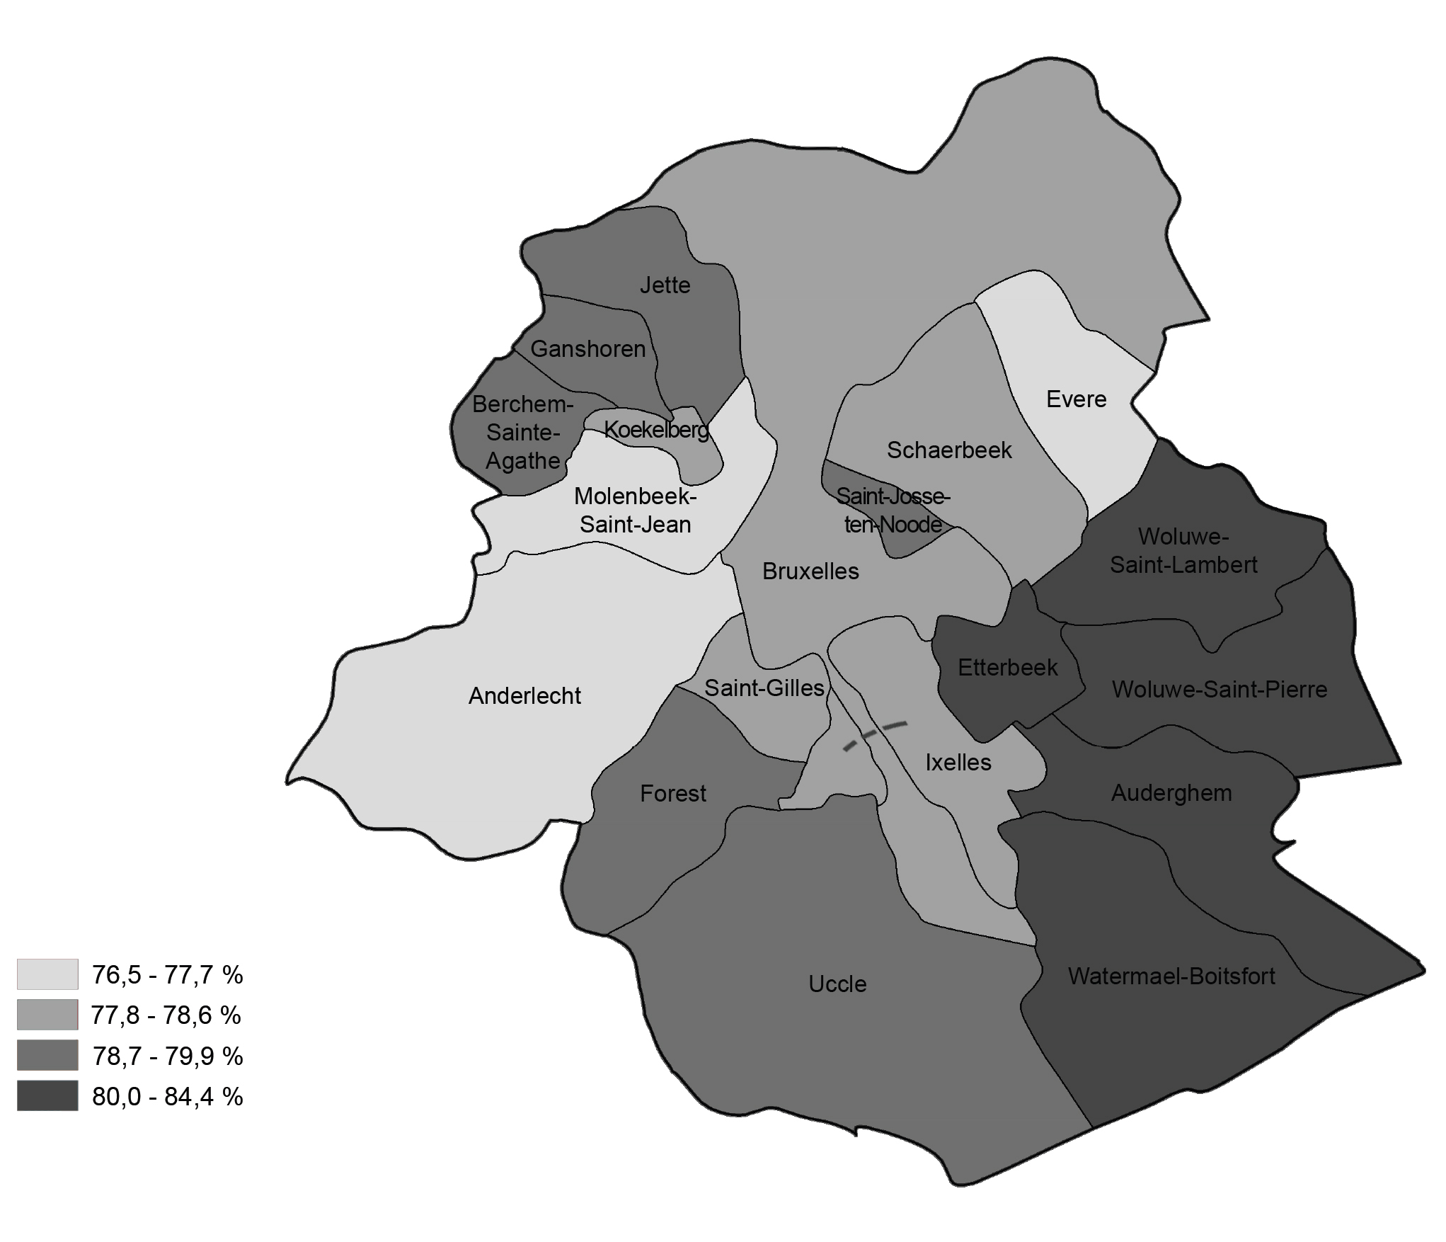
Gemeenteraadsverkiezingen (Brussels Hoofdstedelijk Gewest, 2018) Netto deelnamepercentage

Slide 17
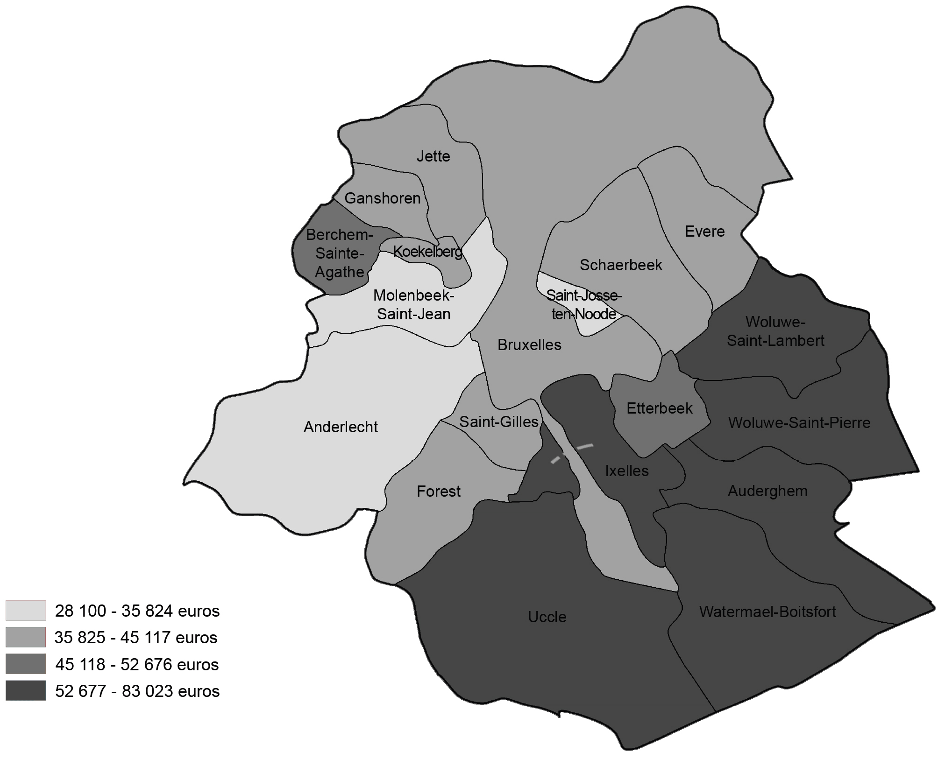
Gemeenteraadsverkiezingen (Brussels Hoofdstedelijk Gewest, 2018) Netto deelnamepercentage

Slide 19
Uitdagingen van de deelname aan de verkiezingen en conclusie

Slide 20
Vraag en antwoord
b.biard@crisp.be

